Slide 1

רות ב׳
רות מלקטת בשדה בועז
שאלון 1262 · רות

Slide 2
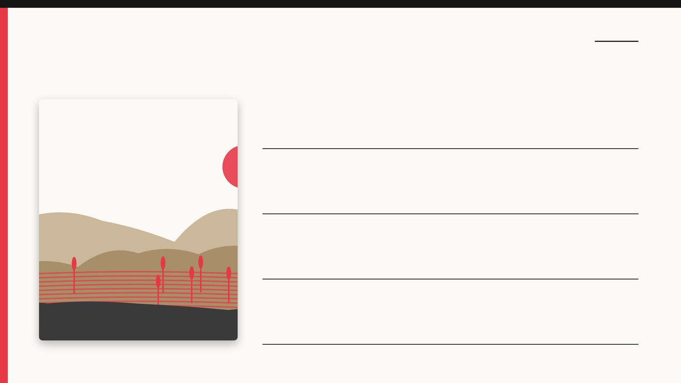
פתיחה
מטרות השיעור
נכיר את הסיפור «רות מלקטת בשדה בועז» (רות ב׳) ואת הדמויות בו
1
נבחן כיצד הסיפור מבטא את התמה «רות»
2
נקרא פסוקי מפתח ונעמיק בפירוש רש"י ומלבי"ם
3
נתרגל שאלה בסגנון הבגרות ונבדוק את התשובות
4
2

Slide 3
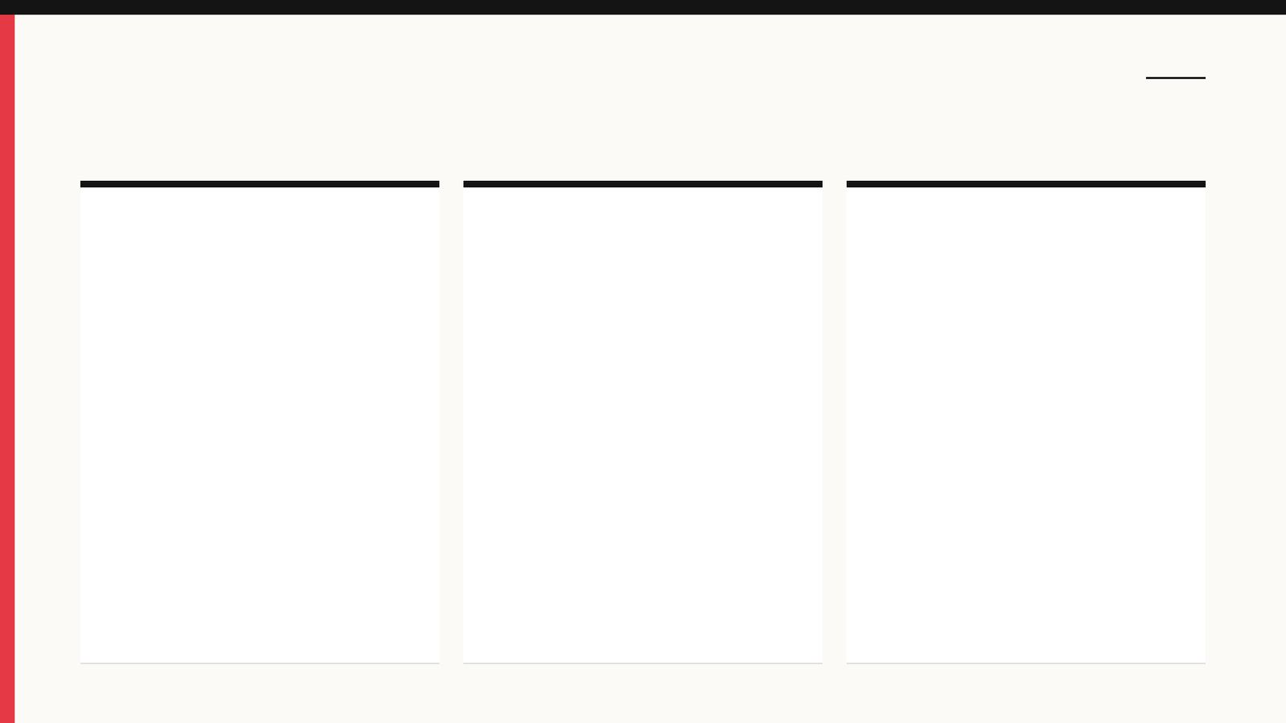
רקע
הדמויות בסיפור
נעמי
רות
בועז
לנעמי יש קרוב של אלימלך, בועז, איש גיבור חיל.
רות ממשיכה ללקט עד סוף קציר השעורים והחיטים, וגרה עם חמותה.
בועז שואל את הנער הנצב על הקוצרים מי הנערה.
3

Slide 4

רקע
רצף האירועים
3
2
1
רות חוזרת לנעמי (פסוקים י״ז–כ״ג)
חסדו של בועז (פסוקים ח׳–ט״ז)
הפגישה בשדה (פסוקים א׳–ז׳)
4

Slide 5
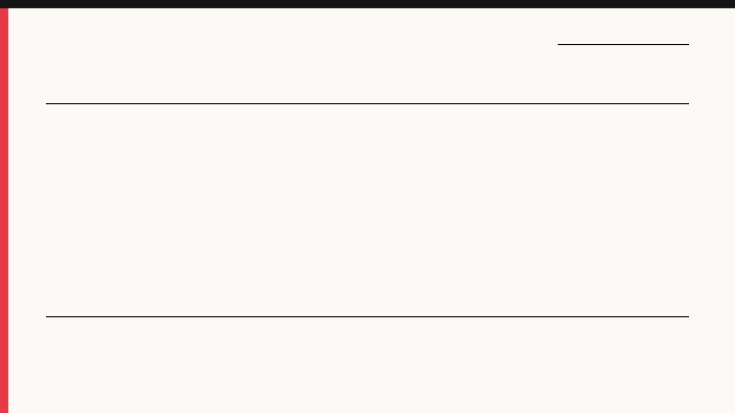
קוראים בפסוקים · 1/4
רות ב', א'
וּלְנָעֳמִי מוֹדָע לְאִישָׁהּ אִישׁ גִּבּוֹר חַיִל מִמִּשְׁפַּחַת אֱלִימֶלֶךְ וּשְׁמוֹ בֹּעַז
לנעמי יש קרוב של אלימלך, בועז, איש גיבור חיל.
5

Slide 6

קוראים בפסוקים · 2/4
רות ב', ח'
וַיֹּאמֶר בֹּעַז אֶל־רוּת הֲלוֹא שָׁמַעַתְּ בִּתִּי אַל־תֵּלְכִי לִלְקֹט בְּשָׂדֶה אַחֵר וְגַם לֹא תַעֲבוּרִי מִזֶּה וְכֹה תִדְבָּקִין עִם־נַעֲרֹתָי
בועז פונה אל רות ומורה לה להישאר בשדהו, לשתות מהכלים ולהצטרף לנערותיו, ומבטיח שהנערים לא יגעו בה.
6

Slide 7
קוראים בפסוקים · 3/4
רות ב', כ"ג
וַתִּדְבַּק בְּנַעֲרוֹת בֹּעַז לְלַקֵּט עַד־כְּלוֹת קְצִיר־הַשְּׂעֹרִים וּקְצִיר הַחִטִּים וַתֵּשֶׁב אֶת־חֲמוֹתָהּ
רות מלקטת עד הערב וחובטת את שלקטה: אפה שעורים.
7

Slide 8
קוראים בפסוקים · 4/4
רות ב', ב'
וַתֹּאמֶר רוּת הַמּוֹאֲבִיָּה אֶל־נָעֳמִי אֵלְכָה־נָּא הַשָּׂדֶה וַאֲלַקֳּטָה בַשִּׁבֳּלִים אַחַר אֲשֶׁר אֶמְצָא־חֵן בְּעֵינָיו וַתֹּאמֶר לָהּ לְכִי בִתִּי
לנעמי יש קרוב של אלימלך, בועז, איש גיבור חיל.
8

Slide 9
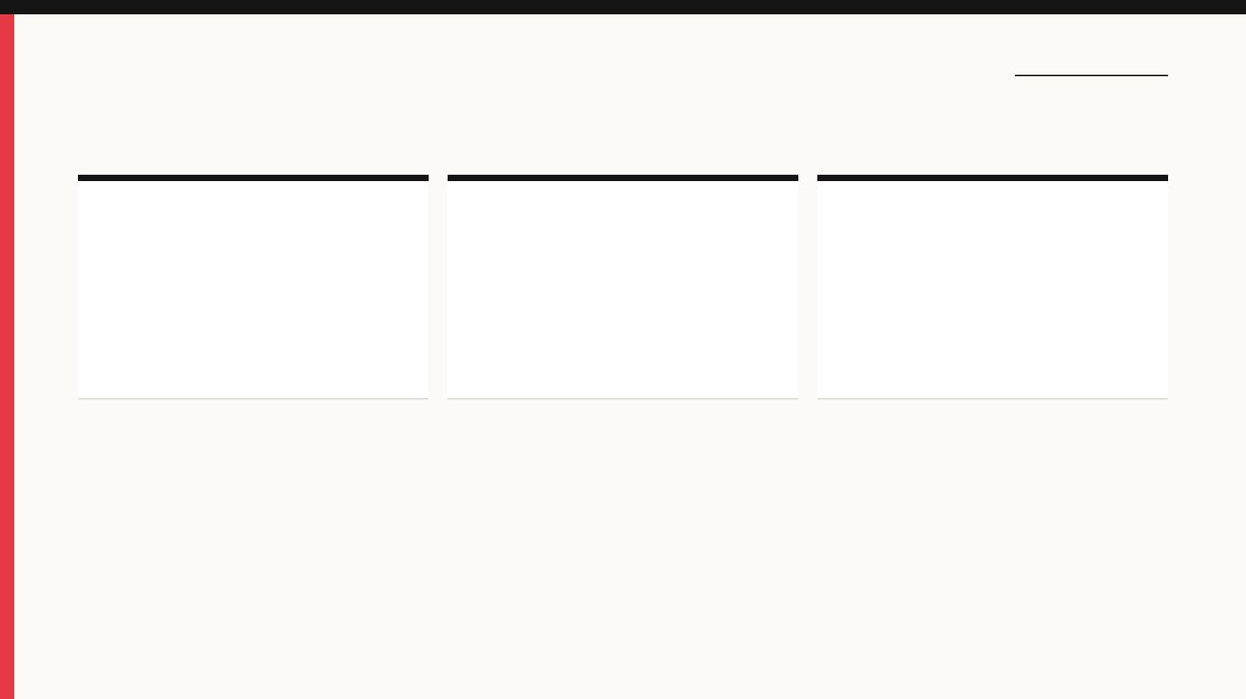
מילים ומושגים
ביאורי מילים
תורת הגמול
מספר טיפולוגי
מילה מנחה
הגמול, או שכר ועונש, היא נושא מרכזי במקרא, שמטרתו לחנך ליראת ה'.
מספרים מסוימים חוזרים במקרא הרבה יותר ממספרים אחרים.
מילה/שורש החוזר/ת על עצמו/ ה במספר פסוקים או פרקים במספר חריג של פעמי או במספר סימלי של פעמי בקטע, או…
9

Slide 10
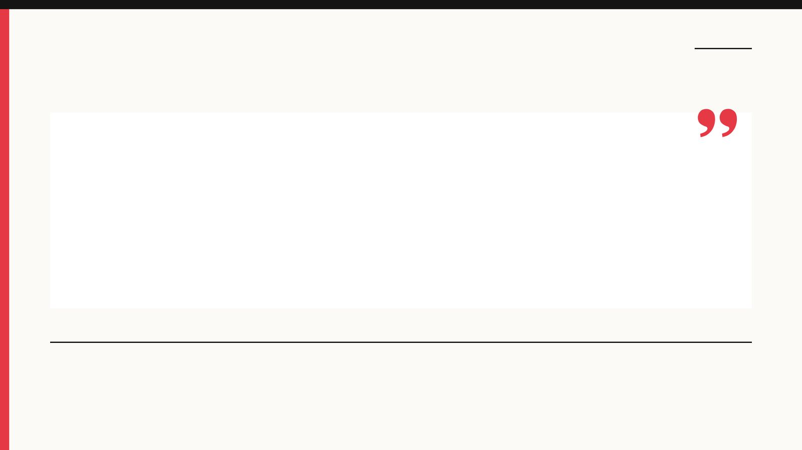
פרשנים
רש"י
רש"י על רות ב', א'
מוֹדַע. קָרוֹב. בֶּן אָחִיו שֶׁל אֱלִימֶלֶךְ הָיָה. אָמְרוּ רַבּוֹתֵינוּ זִכְרוֹנָם לִבְרָכָה, אֱלִימֶלֶךְ וְשַׂלְמוֹן אֲבִי בֹעַז וּפְלֹנִי אַלְמֹנִי הַגּוֹאֵל וַאֲבִי נָעֳמִי כֻּלָּם בְּנֵי נַחְשׁוֹן בֶּן עַמִּינָדָב הָיוּ, וְלֹא הוֹעִילָה לָהֶם זְכוּת אֲבוֹתָם בְּצֵאתָם מֵאֶרֶץ לְחוּצָה לָאָרֶץ:
מה מסביר רש"י על «מוֹדַע»? הסבירו בלשונכם.
10

Slide 11
פרשנים
מלבי"ם
מלבי"ם על רות ב', ח'
ויאמר בועז הלוא שמעת בתי, איך דנים אותך פה לכף זכות ועל כן אל תלכי ללקוט בשדה אחר, שיוכל להיות שבעל השדה שם לא יפיק ממך רצון, וגם לא תעבורי מזה, אף ...
מה מוסיף פירושו של מלבי"ם להבנת הפסוק? בססו את תשובתכם על הציטוט.
11

Slide 12

שאלות הבנה ופרשנות · 1/3
שאלה 1
קראו פסוקים א׳–ז׳ («הפגישה בשדה»). מה מתואר בקטע? הביאו ראיה מן הכתוב.
8 נקודות
12

Slide 13

שאלות הבנה ופרשנות · 2/3
שאלה 2
קראו פסוקים ח׳–ט״ז («חסדו של בועז»). מה מתואר בקטע? הביאו ראיה מן הכתוב.
8 נקודות
13

Slide 14
שאלות הבנה ופרשנות · 3/3
שאלה 3
קראו פסוקים י״ז–כ״ג («רות חוזרת לנעמי»). מה מתואר בקטע? הביאו ראיה מן הכתוב.
8 נקודות
14

Slide 15
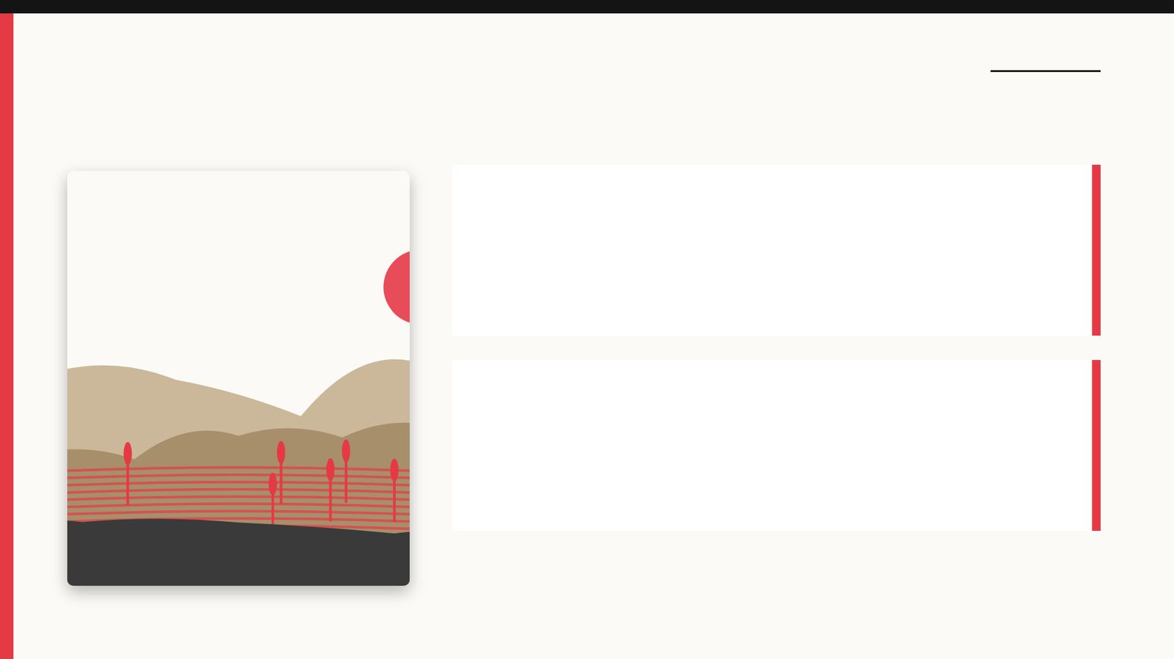
דיון בכיתה
מה דעתכם?
על פי רות, פרק ב', האם לדעתכם גם רות בודדה?
לדעתך, למי מן הדמויות היה קשה יותר לעזוב את מולדתו – לאברהם או לרות?
15

Slide 16
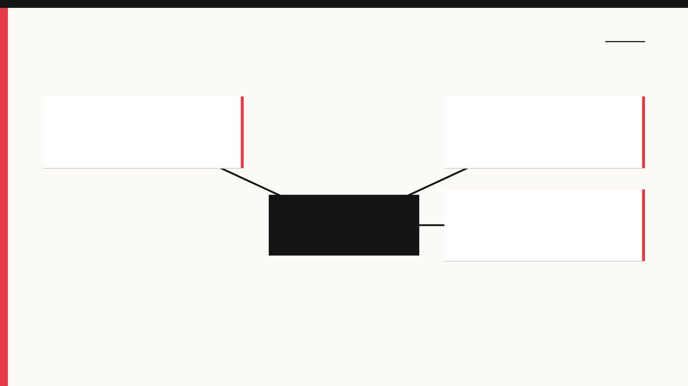
סיכום
מפת מושגים
חסדו של בועז
הפגישה בשדה
רות מלקטת בשדה בועז
רות חוזרת לנעמי
16

Slide 17

תרגול לקראת הבגרות
שאלה בסגנון בגרות (1/2)
(קיץ תשפ"ג (שאלון 1262))
3. קראו רות, פרק ב'.
א. המילה המנחה "שדה" חוזרת בפרק פעמים רבות.
(1) הביאו מפרק ב' ראיה אחת להיות השדה מקור למזון ושתי ראיות להיות השדה מקור לסכנה, והסבירו כל אחת מן הראיות. (8 נקודות)
(2) קראו גם את הבית שלפניכם מתוך השיר "האומנם עוד יבואו ימים בסליחה ובחסד" מאת לאה גולדברג.
אַתְּ תֵּלְכִי בַּשָּׂדֶה. לְבַדֵּךְ. לֹא נִצְרֶבֶת בְּלַהַט
17

Slide 18
תרגול לקראת הבגרות
שאלה בסגנון בגרות (2/2)
הַשְּׂרֵפוֹת, בַּדְּרָכִים שֶׁסָּמְרוּ מֵאֵימָה וּמִדָּם.
וּבְיֹשֶׁר-לֵבָב שׁוּב תִּהְיִי עֲנָוָה וְנִכְנַעַת
כְּאַחַד הַדְּשָׁאִים, כְּאַחַד הָאָדָם.
(לאה גולדברג, ימים לבנים, מבחר שירים, www.kibutz-poalim.co.il)
יש הטוענים כי הדמות המתוארת בבית זה מרגישה בודדה.
על פי רות, פרק ב', האם לדעתכם גם רות בודדה? נמקו את תשובתכם, ובססו אותה על הכתוב. (4 נקודות)
18

Slide 19

תשובות
תשובה לשאלה 1
קראו פסוקים א׳–ז׳ («הפגישה בשדה»). מה מתואר בקטע? הביאו ראיה מן הכתוב.
לנעמי יש קרוב של אלימלך, בועז, איש גיבור חיל. רות מבקשת ללכת ללקט שיבולים בשדה ״אחר אשר אמצא חן בעיניו״, לפי חוק הלקט והפאה שמגן על העניים.
19

Slide 20
תשובות
תשובה לשאלה 2
קראו פסוקים ח׳–ט״ז («חסדו של בועז»). מה מתואר בקטע? הביאו ראיה מן הכתוב.
בועז פונה אל רות ומורה לה להישאר בשדהו, לשתות מהכלים ולהצטרף לנערותיו, ומבטיח שהנערים לא יגעו בה. רות משתחווה ושואלת למה ״מצאתי חן בעיניך להכירני ואנכי נכריה״.
20

Slide 21
תשובות
תשובה לשאלה 3
קראו פסוקים י״ז–כ״ג («רות חוזרת לנעמי»). מה מתואר בקטע? הביאו ראיה מן הכתוב.
רות מלקטת עד הערב וחובטת את שלקטה: אפה שעורים. היא לוקחת הביתה גם את שנשאר מהאוכל.
21

Slide 22
תשובות
מחוון – שאלת הבגרות (1/2)
על אהבה וחסד
שאלה 3
סעיף א'
(1) השדה מקור למזון (על התלמיד להביא ראיה אחת ולהסבירה):
"אלכה נא השדה ואלקטה בשבלים" – רות מחליטה לצאת לשדה ללקט שיבולים אחרי הקוצרים, כדי לכלכל אותה ואת נעמי. או: "ותלקט בשדה עד הערב ותחבט את אשר לקטה ויהי כאיפה שעורים".
השדה מקור לסכנה:
"אל תלכי ללקט בשדה אחר" – בועז מבקש מרות שלא תלך ללקט בשדה אחר, כדי להגן עליה.
"הלוא צויתי את הנערים לבלתי נגעך" – בועז צריך לצוות על הנערים הקוצרים בשדה, שלא יטרידו את רות.
"ותאמר נעמי אל רות כלתה טוב בתי כי תצאי עם נערותיו ולא יפגעו בך בשדה אחר" – נעמי אומרת לרות, שתלקט רק בשדהו של בועז, כדי שלא יפגעו בה אם תלקט בשדה אחר.
(2) האם גם רות בודדה - תתקבל כל תשובה המנומקת היטב.
לדוגמה: רות אינה בודדה. היא חיה יחד עם חמותה נעמי: "ותשב את חמותה". או: בעז דואג לרות, לכלכלתה ולבטחונה: "הלוא שמעת בתי אל תלכי ללקט בדה אחר... הלוא צויתי את הנערים לבלתי נגעך".
22

Slide 23
תשובות
מחוון – שאלת הבגרות (2/2)
סעיף ב'
כינויים המעידים על זרות (על התלמיד לציין ולהסביר שני כינויים):
בפי המספר רות מכונה "רות המואביה" (פס' ב') – כינוי המבטא את זרותה, ומדגיש שעל אף מוצאה הזר ואי השתייכותה לעם ולמקום, היא יוצאת לשדות כדי לכלכל את עצמה ואת חמותה.
בועז מכנה את רות בפעם הראשונה "הנערה הזאת" (פס' ה') – היא זרה עבורו ואין לו יחס מיוחד אליה.
בפי הנער המשגיח על הקוצרים "נערה מואביה" (פס' ו') – עבורו היא נערה זרה שעל פי החוק היא גרה ולכן מותר ללקט בשדה.
כינויים המעידים על שייכות (על התלמיד לציין ולהסביר שני כינויים):
נעמי מכנה אותה "בתי" (פס' ב') – כינוי המבטא יחס אימהי ואוהב של נעמי כלפי רות.
בועז מכנה אותה "בתי" (פס' ח') – כינוי חיבה המבטא את אהדתו אליה.
23

